Slide 1


Slide 2
PARLAMENT NA ZÁKLADNÍ ŠKOLE A MATEŘSKÉ ŠKOLE ANGEL V PRAZE 12
má na naší škole dlouholetou tradici
je tvořen zástupci tříd čtvrtého – devátého ročníku, kteří jsou voleni celou třídou v rámci třídnických hodin na druhém stupni a v ranních kruzích na stupni prvním
projednává především podněty směřující ke zlepšení atmosféry školy, navrhuje mimoškolní aktivity, spolupracuje s různými subjekty na různých akcích, pomáhá při celoškolních projektech
schází se pravidelně každý druhý pátek od 7:30 do 8:00, případně dle potřeby

Slide 3
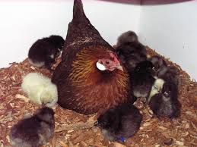
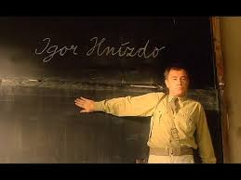
KOORDINÁTOŘI
koordinací žákovského parlamentu jsou pověřeni Veronika Hanušová, jež se zaměřuje na práci s prvním stupněm
a Michal Lokaj pracující zejména se stupněm druhým.

Slide 4
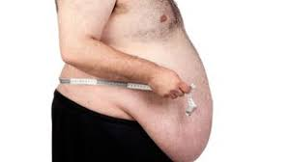
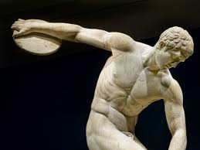
ZDRAVÝ ŽIVOTNÍ STYL
TAK?
… A NEBO TAK?

Slide 5
Řadě aktivních rodičů není lhostejný způsob, jakým děti tráví čas, ale ani to, jakým způsobem se stravují, proto založili mimo jiné stravovací komisi, která v loňském roce úzce spolupracovala s žákovským parlamentem, na jehož schůze její zástupci docházeli

Slide 6
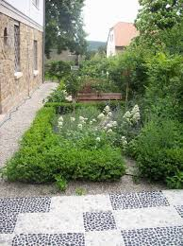
Podařilo se nám založit bylinkovou zahrádku díky projektu Extratřída, o niž se sami staráme a jejíž výpěstky v kuchyni využívají paní kuchařky

Slide 7
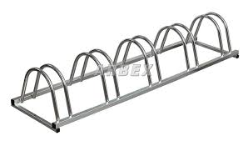
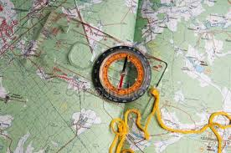
Iniciovali jsme instalaci stojanů na kola před vchodem do školy
Společně s tatínkem jednoho žáka jsme zorganizovali orientační běh

Slide 8
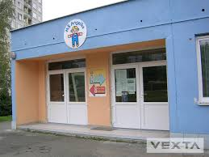
AKCE PARLAMENTU PRO NEJMENŠÍ

Slide 9
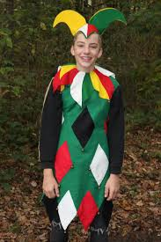
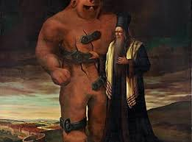
Patří mezi nejoblíbenější akce členů parlamentu:
Pohádkový les pro děti z MŠ a přípravné třídy
Tématicky zaměřený Pohádkový les ( v loňském roce na pražské pověsti)

Slide 10
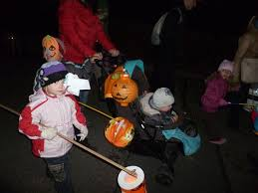
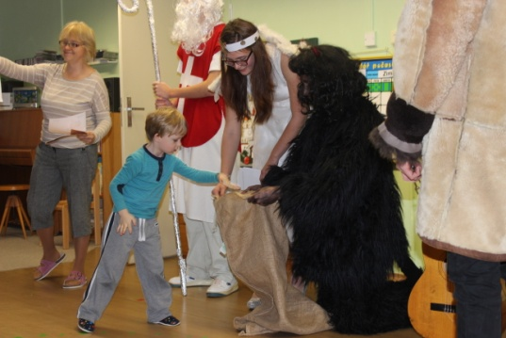
Štrůdlování – pomoc rodičům dětí z MŠ připravit pro děti zábavné odpoledne spojené se soutěží o nejdelší štrúdl
Lampionový průvod - pomoc při organizaci
Mikulášská nadílka

Slide 11
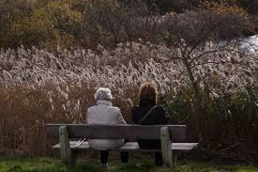
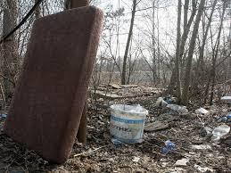
EKOLOGICKÉ AKTIVITY
Některé třídy dobrovolně po celý rok uklízejí v lesoparku Kamýk. Hlásíme se tak ke Dni Země trvale.

Slide 12

Třídíme. V třídách jsou sběrné nádoby na plast, použitý papír.
Kompostujeme veškerý plevel a zbytky rostlinného původu během pěstitelských prací.

Slide 13
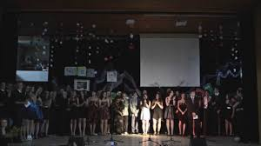

CELOŠKOLNÍ AKCE
Podílíme se na tradiční akci Vánoce u Andělů
Nejen Československo má talent !
Pomáháme rodičům s tradiční Zahradní slavností
Spoluúčast na závěrečném Festivalu her a učení Mozaika

Slide 14
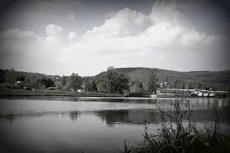
ZAMĚŘENÍ
Každoročně se zaměřujeme na nějakou oblast, kterou vždy žákovský parlament obměněný o nové členy vnímá jako zásadní, letos je to umění, chtěli bychom podpořit kreativitu nás i našich spolužáků a zkrášlit vnitřní prostory školy, aby se tu cítili ještě lépe.
(foto žáci školy )

Slide 15

PLÁNUJEME
Každoročně přicházíme s nějakou novou aktivitou
Chtěli bychom pokračovat s Věčným dopis. V červnu jsme poslali dopis do školy na Novém Zélandě, s níž bychom rádi navázali spolupráci s tím, že ona by náš původní dopis rozšířila a poslala dál. Proto i název věčný.
Vyhlásili jsme literární soutěž na téma Dobrý skutek

Slide 16
O CO USILUJEME?
Chceme pomáhat škole, spolužákům svými nápady, ochotou pomoci, protože sem patříme
Snažíme se přicházet stále s novými nápady, abychom nebyli nudní.
A hlavně, baví nás to.
Pokud byste s námi chtěli navázat spolupráci, neváhejte nás kontaktovat na:
Haisman.karel@zsangel.cz
Simkova.julie@zsangel.cz

Slide 17
Děkujeme za pozornost!

